Slide 1
Enseñar en tiempos de la tecnología
Los desafíos del aprendizaje
en la era digital
Carlos Henríquez C.
Secretario Ejecutivo – Agencia de Calidad de la Educación
Junio 2018
@henriquezchile
carlos.henriquez@agenciaeducacion.cl

Slide 2
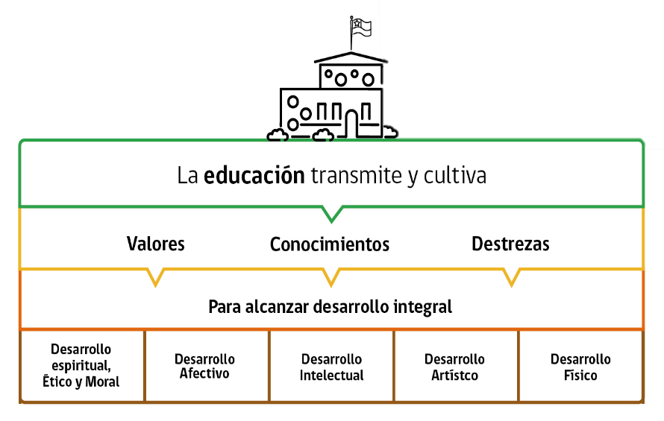
Buscando una educación integral
Desarrollo Artístico
Notes:
¿Cómo formamos para la colaboración, la creatividad, la comunicación y el pensamiento crítico? ¿Cómo formamos un estudiante completo dotado de un conjunto de habilidades cognitivas, sociales y emocionales que le permitirán enfrentar mejor los desafíos del siglo 21?
Con una nueva educación que se haga cargo de formar a ciudadanos protagonistas de sus propias vidas y de la construcción del país que queremos.

Slide 3
Los niños y niñas que ingresaron el 2017 a Pre – kinder egresarán de cuarto medio el 2030.
Algunos trabajos van a desaparecer y la mayoría van a cambiar, lo que hace difícil saber las habilidades que requerirán.

Slide 4
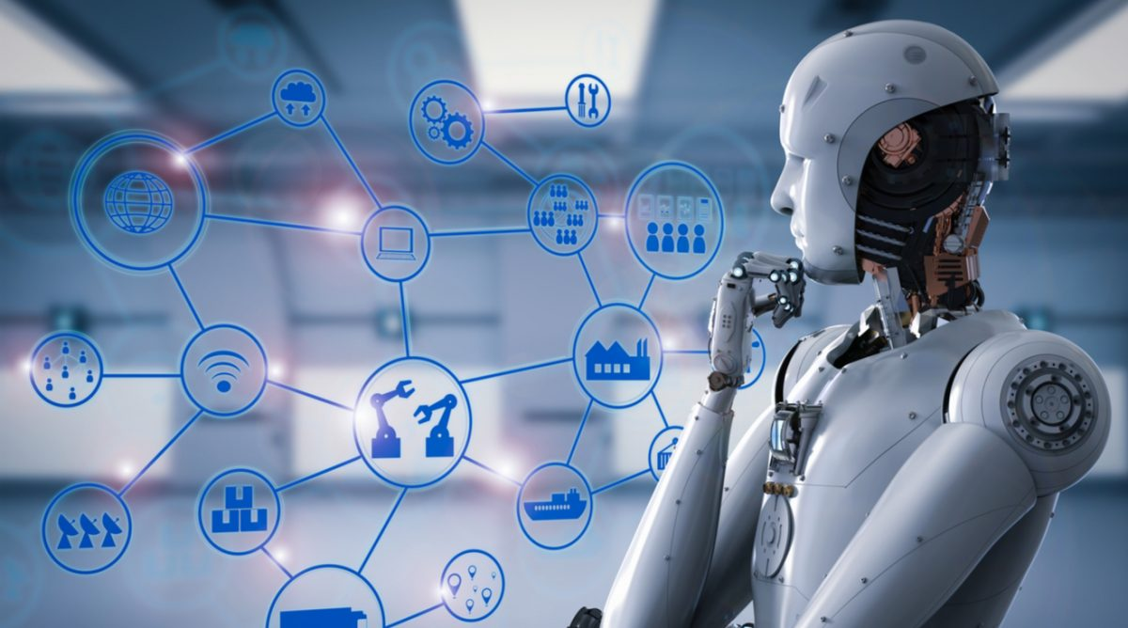
Nuevos tiempos
Inteligencia artificial
Automatización

Slide 5
Nuevos tiempos: ¿mundo al revés?

Slide 6
Nuevos tiempos
Los estudiantes actualmente perciben que hay una separación entre lo que viven en la escuela y lo que hay fuera de ella.
Hasta hace poco había que ir a un sitio para aprender. Hoy se puede aprender en cualquier lugar.
Se ha roto la dependencia espacio-temporal debido a las nuevas tecnologías.
Fuente: César Coll

Slide 7
Uso de dispositivos digitales
Las nuevas generaciones viven en un mundo donde los dispositivos digitales (celulares inteligentes, tablets, videojuegos, etc.) son de amplio acceso.
De acuerdo a PISA (2015), el 91% de los estudiantes de 15 años tiene acceso y usa un teléfono inteligente con internet, cifra que en nuestro país alcanza el 82%.
De acuerdo a los Resultados Educativos 2017, el 77 % de los estudiantes en Chile declara tener y usar un celular con acceso a internet.
Notes:
Las nuevas generaciones de jóvenes viven en un mundo donde los dispositivos digitales (celulares inteligentes, tablets, video juegos, etc.) son de amplio acceso, lo cual los enfrenta a un mundo saturado de información, que exige disponibilidad y respuesta inmediata de parte del usuario. La multiplicación de los estímulos asociados a los dispositivos digitales genera la posibilidad de realizar muchas actividades en lapsos breves de tiempo, lo cual enfrenta al estudiante a cambios constantes de atención al pasar rápidamente de una actividad a otra.
La multitarea digital define la manera de estar en el mundo de las generaciones más jóvenes. Esta generación está acostumbrada a los cambios constantes de atención, propios de la gran cantidad de estímulos digitales, los cuales son preferidos y considerados más eficientes que las tareas que requieren de una atención más focalizada. Si bien es necesario generar más evidencia que sustente la relación entre la multitarea digital y la manera en que los estudiantes aprenden, es posible argumentar que las habilidades que más se ven afectadas, son justamente aquellas que requieren de una atención focalizada.
El sistema educativo debe considerar que los dispositivos digitales son parte de la vida de los estudiantes, y que, para que estos no se transformen en un obstáculo al aprendizaje, deben ser incorporados de manera virtuosa al proceso de enseñanza.

Slide 8
Uso de dispositivos digitales en Chile
Distintos usos e intereses entre hombres y mujeres
MUJERES
HOMBRES
53 %
50 %
27 %
64 %
74 %
Interés
por compartir información sobre tales dispositivos
Interés por nuevas apps y dispositivos digitales
Capacidad para resolver problemas con los dispositivos digitales
Uso dispositivos digitales para chatear
Uso de videojuegos
67 %
70 %
75 %
82 %
44 %
Nota* Conclusiones a partir de resultados de II medio 2016.
Notes:
El video juego. Hombres usan video juegos en mayor proporción que las mujeres (70% versus 27%), y tienen mayor disponibilidad de estos en casa (60% versus 27%).
Uso de dispositivos digitales fuera del colegio para chatear y acceder a redes sociales (Facebook), es mayor entre mujeres. Un 53% de las mujeres declara usar dispositivos digitales para chatear (en comparación con un 44% de los hombres
Los hombres son más precoces en el acceso a dispositivos digitales. Un 41% de los hombres declara haber empezado a usar dispositivos digitales antes de los 6 años, en comparación con un 32% de las mujeres
Un 75% de los hombres declara que se siente muy atraído por las nuevas apps y dispositivos digitales, en comparación con un 64% de las mujeres
Un 82% de los hombres declara ser capaz de resolver los problemas que surgen con los dispositivos digitales, en comparación con un 74% de las mujeres
Para los hombres, los dispositivos digitales son, más que para las mujeres, un tema de socialización
Un 67% de los hombres declara que le gusta compartir información sobre dispositivos digitales con sus amigos, en comparación con un 50% de las mujeres
_________________________________________________________
Nota complementaria:
Un porcentaje significativamente mayor de mujeres que de hombres declara nunca o casi nunca usar dispositivos digitales para jugar juegos en línea (57% versus 24%). Algo similar sucede con los juegos colaborativos en línea: un porcentaje significativamente mayor de mujeres que de hombres declara nunca o casi nunca usar dispositivos digitales eso (73% versus 34%).
Un 44% de las mujeres declara usar dispositivos digitales para acceder a redes sociales en comparación con un 37% de los hombres.
Los hombres declaran ser más autónomos con los dispositivos digitales:
Si bien tanto hombres como mujeres declaran en alta proporción ser capaces de dar recomendaciones a amigos o familiares que quieren comprar un nuevo dispositivo digital o app, esto es significativamente más común entre hombres (77% versus un 70% de mujeres).
Además, un 76% de los hombres declara efectivamente resolver sus propios problemas con los dispositivos digitales, en comparación con un 64% de las mujeres.
De manera similar, un 80% de los hombres declara poder ayudar a alguien con este tipo de problemas, en relación con un 75% de las mujeres.
Un 59% declara que puede instalar sus propios softwares, en comparación con un 39% de las mujeres.
Un 63% declara leer información sobre dispositivos digitales para ser más independiente.
Para los hombres, los dispositivos digitales son, más que para las mujeres, un tema de socialización
Un 76% de los hombres declara que le gusta aprender sobre dispositivos digitales conversando con amigos, en comparación con un 70% de las mujeres
Un 61% de los hombres declara que le gusta intercambiar soluciones a problemas digitales con otros a través de internet, en comparación con un 49% de las mujeres
Un 69% de los hombres declara que le gusta conocer amigos a través de juegos online, en comparación con un 46% de las mujeres

Slide 9
Uso de dispositivos digitales en el colegio
La mitad de los estudiantes usa su celular en clases, aunque el 84 % de los docentes prohíbe su uso sin su permiso.
“La tecnología me ayuda a estudiar y entender la materia de clases”.
Educación media
85 %
“En internet puedo aprender cualquier cosa”.
Educación media
86 %
Nota* Resultados cuestionarios de II medio 2017.
Notes:
La tecnología llegó para quedarse y los celulares ya son parte de la vida de los estudiantes de educación media.
Así, vemos que el 77% de los estudiantes declara usar un celular con acceso a internet y la mitad de los estudiantes declara usarlo en clases. Esto es interesante, ya que el 84% de los docentes prohíben su uso sin su permiso.
La tecnología tiene elementos muy valiosos para la educación, es así como el 86% de los estudiantes piensa que en Internet se puede aprender cualquier cosa y el 85% declara que la tecnología lo ayuda a estudiar.

Slide 10
Los “fenicios”
La tecnología debe estar al servicio del aprendizaje. Esta debe enriquecer la experiencia de los estudiantes en el sistema escolar, aprovechando su potencial para conectar con sus intereses y hablar en su lenguaje.
Debemos incorporar las tecnologías en el aula con un foco pedagógico y generar en los estudiantes el autocontrol para utilizarlas (regular y promover buen uso).
La formación inicial de profesores debe incorporar el desarrollo de habilidades TICs pero sobre todo, debe buscar que los futuros profesores desarrollen una actitud propicia a la innovación y la creatividad, además de la capacidad de aprender a mediar la tecnología (auto - control).
Notes:
El sistema escolar está construido en base a la unitarea. En este contexto, el ámbito escolar queda relegado a una esfera distinta e instalada bajo paradigmas y prácticas que no dialogan con el lenguaje de los jóvenes ni con las motivaciones conformadas en base a la experiencia propia del cerebro digital.
El uso de dispositivos asociados a las nuevas tecnologías está relegado al plano del tiempo libre. Se entiende a las TIC como un carril paralelo a la escuela, como un recurso aparte. Para jóvenes que interactúan con diferentes TIC en su vida cotidiana, el quiebre al llegar a la escuela es muy grande, lo que conlleva un tremendo costo motivacional.
Se deben incorporar las TIC a la formación docente y a la escuela, no porque sean importantes en sí mismas, sino para aprovechar su potencial para conectar con los jóvenes y hablar en su lenguaje. El uso de textos digitales sería una gran oportunidad para proporcionar actividades interactivas, videos y chats de discusión en línea (E. Severin, comunicación personal, 4 de abril de 2017).
Actualmente, las TIC compiten con la educación y no son complementarias a ellas. El desafío de la escuela es incorporar los dispositivos digitales de manera pedagógica, con el objetivo de motivar a los estudiantes y de evitar que la multitarea digital se transforme en una interrupción al aprendizaje. Se debiera incorporar el mundo cotidiano de las TIC (divertido y estimulante) en la escuela (a juicio de muchos estudiantes monótona y lineal) (E. Severin, comunicación personal, 4 de abril de 2017).
Este es un esfuerzo que debe hacerse a nivel de establecimiento, y no necesariamente a nivel de aula. Es importante que el estudiante tenga experiencias de aprendizaje que sean facilitadas por los dispositivos digitales, pero no es necesario que toda su experiencia de aprendizaje sea de esta manera.
La correcta incorporación de dispositivos digitales para el aprendizaje requiere de docentes capacitados y sensibles a la relevancia que estos dispositivos tienen en la vida de los estudiantes digitales. Es necesario que estos mantengan una actitud hacia la innovación y la creatividad, y la capacidad para incorporar los beneficios de los nuevos tiempos a la sala de clases.

Slide 11
Uso de dispositivos digitales y aprendizaje
Los dispositivos digitales ya están en la sala de clases.
Los jóvenes acceden a los dispositivos digitales no solo porque están disponibles para ellos, sino también porque fomentan su sentido de pertenencia y porque responden a su manera de socializar con sus pares.
Esta realidad está modificando su forma de pensar y aprender, por lo que resulta central mediar su uso (regular).
La inmediatez de las nuevas tecnologías y la multiplicación de los estímulos digitales induce a los estudiantes a acelerar el ritmo e intensidad de uso de las aplicaciones disponibles. Esto se traduce en lo que llamamos multitarea digital.
Notes:
Producto de los avances tecnológicos, las nuevas generaciones de jóvenes viven en un mundo donde los dispositivos digitales (celulares inteligentes, tablets, video juegos, etc.) son de amplio acceso.
La alta disponibilidad de dispositivos digitales marca la identidad de esta generación. Los jóvenes acceden a estos dispositivos no solo porque están disponibles para ellos, sino también porque fomentan su sentido de pertenencia y porque responden a su manera de socializar con sus pares. Por lo tanto, podemos plantear que esta no es una realidad que podamos modificar sin generar costos importantes en el desarrollo de los jóvenes (Milicic, mayo, 2017).

Slide 12
La multitarea y una nueva forma de aprender
La multitarea digital define la manera de “estar en el mundo” de la nueva generación de estudiantes. Hoy los jóvenes realizan más actividades al mismo tiempo que generaciones previas (Rosen, 2010; Gazzeley & Rosen, 2016).
Los dispositivos digitales son utilizados simultáneamente en varias tareas a la vez. Por ejemplo, ver televisión y navegar en internet, utilizar el chat y/o ver Netflix mientras se atiende una clase, etc.
Como seres humanos orientados a metas, y dadas nuestras limitaciones en el control cognitivo (atención, memoria de trabajo y manejo de metas), somos extremadamente sensibles a la interferencia que implica la multitarea (Gazzeley & Rosen, 2016).
Notes:
Las nuevas tecnologías digitales son sinónimo de inmediatez. Nuestro mundo cada vez más saturado de información va a la par de expectativas crecientes de disponibilidad y capacidad de respuesta inmediata, las 24 horas del día, lo cual pone un gran desafío a nuestros cerebros (Rosen, 2016).
La multiplicación de estímulos digitales induce a los estudiantes a acelerar el ritmo e intensidad de uso de las aplicaciones disponibles. Esto se traduce en lo que llamamos multitarea digital. Con este concepto nos referimos al uso intercalado de dispositivos digitales para múltiples fines, en conjunto con la realización de otras tareas (digitales o no digitales), como, por ejemplo, ver televisión y navegar en internet, utilizar el chat y/o ver Netflix mientras se atiende una clase, etc.
La multitarea digital define la manera de “estar en el mundo” de la nueva generación de estudiantes. Para manejar adecuadamente todos estos estímulos, la generación digital requiere de la multitarea. Hoy los jóvenes declaran realizar más actividades al mismo tiempo que generaciones previas (Rosen, 2010; Gazzeley & Rosen, 2016). En particular cuando estas actividades implican el uso de dispositivos digitales, los cuales son utilizados simultáneamente a la realización de otras tareas como el estudio o el ir a clases

Slide 13
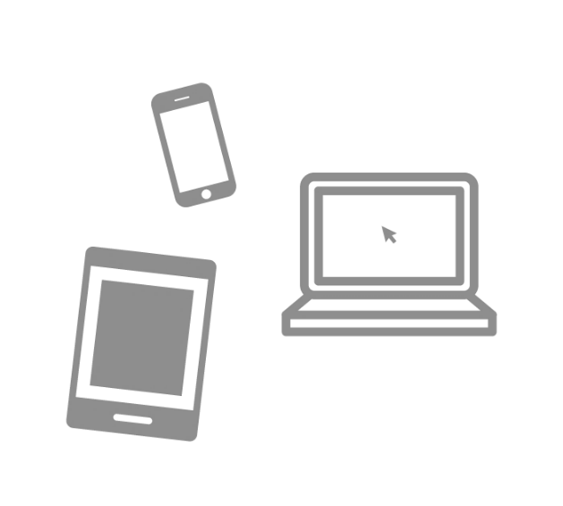
La multitarea y una nueva forma de aprender
Multitarea digital
Constante búsqueda de información
Disminución del interés por la lectura de textos más largos
Disminución de la atención focalizada
Nota* Evidencia a partir de datos PISA y Simce II medio 2015.
Notes:
•La generación del 4G, requiere de la multitarea. Es su manera de “estar en el mundo”. Las apps llegaron para quedarse, lo que ha exacerbado la multitarea digital.
•La multitarea tiene sus riesgos. Un cerebro acostumbrado a la multitarea, busca constantemente información, incluso si esta no es constitutiva de aprendizaje. La búsqueda constante de información, constituye una fuente constante de interrupciones a las cuales los niños se acostumbran. Los niños van perdiendo el interés por mantener atención focalizada y prefieren los cambios constantes de atención.
•Esto podría tener efectos en el desempeño en lectura, que requiere de atención focalizada, sobre todo en textos más largos o no funcionales.

Slide 14
La multitarea y una nueva forma de aprender
La interferencia en la generación digital rápidamente se transforma en interrupción.
Una interrupción es una interferencia que es difícil de ser acallada por la propia voluntad porque es voluntariamente buscada ya que provoca bienestar (a diferencia de otras distracciones como olores, sonidos o un pensamiento pasajero).
La búsqueda constante de información (y bienestar) exacerba la multitarea.
La gran cantidad de estímulos asociada a la multitarea digital induce cambios constantes de atención. Los estudiantes se acostumbran a estos cambios y los prefieren ante tareas que requieren de atención focalizada (Rosen, 2010).
Notes:
Como seres humanos orientados a metas, y dadas nuestras limitaciones en el control cognitivo (atención, memoria de trabajo y manejo de metas), somos extremadamente sensibles a la interferencia que implica la multitarea (Gazzeley & Rosen, 2016).
Esta interferencia, sin ser algo único en la época histórica en la cual se inserta la generación digital, tiene la particularidad de que rápidamente se transforma en interrupción. Una interrupción es definida como una interferencia que es difícil de ser acallada por la propia voluntad (a diferencia de otras distracciones fruto de estímulos externos -olores o sonidos- o internos -un pensamiento pasajero no relacionado a la meta- que son posibles de sortear). Por el contrario, una interrupción es voluntariamente buscada, auto-generada, pues esta provoca bienestar (Gazzeley & Rosen, 2010).
Esta es una generación depredadora de información (Gazzeley & Rosen, 2016; A. Céspedes, comunicación personal, 7 de abril de 2017) lo que implica que la construcción del cerebro está determinada por el consumo de información. Al generar bienestar o recompensa inmediata, la información es constantemente buscada, principalmente a través de los dispositivos digitales. La búsqueda constante de información (y bienestar) exacerba la multitarea. El aburrimiento, también es un factor determinante en la búsqueda voluntaria de la interrupción que implica la multitarea digital (Gazzeley & Rosen, 2016).
La gran cantidad de estímulos asociada a la multitarea digital induce cambios constantes de atención. Los estudiantes se acostumbran a estos cambios y los prefieren ante tareas que requieren de atención focalizada (Rosen, 2010).

Slide 15
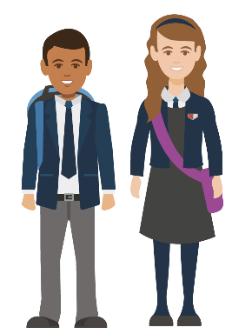
Riesgos en el uso de dispositivos digitales
Por otra parte, el uso excesivo de internet y de videojuegos se ha asociado a trastornos mentales de tipo adictivo, el que es más propenso en la población joven y adolescente, a raíz de las necesidades emocionales propias de esta etapa del ciclo vital (Sánchez-Carbonell, Beranuy, Castellana, Chamarro, & Oberst, 2008).
“Actualmente se pierde mucho tiempo por culpa de los celulares”.
Educación media
76 %
“Cuando no tengo mi celular me siento desconectado del mundo”.
Educación media
46 %
Notes:
Esta realidad no está exenta de riesgos. El uso excesivo de internet y de videojuegos, se ha asociado a trastornos mentales de tipo adictivo, el que es más propenso en la población joven y adolescente, a raíz de las necesidades emocionales propias de esta etapa del ciclo vital (Sánchez-Carbonell, Beranuy, Castellana, Chamarro, & Oberst, 2008).
La adicción a los dispositivos digitales provoca en los estudiantes la necesidad de recompensa inmediata, lo cual se refleja en sus procesos cognitivos, en la disminución de la tolerancia a la frustración y en la disminución de la perseverancia ante el fracaso (A. Céspedes, comunicación personal, 7 de abril de 2017).
Se plantean desafíos importantes para el sistema escolar, ya que el 76% de los estudiantes piensa que se pierde mucho tiempo por culpa de los dispositivos e incluso casi la mitad de los estudiantes declara una dependencia preocupante al celular.
La tecnología debiera ser ocupada en el proceso de aprendizaje, ya que presenta alta valoración por parte de los estudiantes. Por ejemplo, observamos que un 51% de las mujeres y un 39% de los hombres declara sentirse cómodo leyendo en formato digital.

Slide 16
Desafíos
Es importante que el sistema escolar utilice estas herramientas a favor de los aprendizajes estipulados en el currículo. De otro modo, se genera un desajuste entre la experiencia que plantea la escuela y la manera de aprender de los estudiantes de esta nueva generación.
Incorporar nuevas tecnologías a la sala de clases puede permitir el aprendizaje en torno a códigos efectivos, y generan mayor cercanía y motivación en los estudiantes.
Aprovechar su potencial para conectar con los jóvenes y hablar en su lenguaje.
Nuevas formas de pensar y aprender gracias a las TICs, pero también es clave su regulación.
Nuestro sistema educativo está basado en la tecnología de la letra impresa. Lo peor que puede pasar en una clase es que se utilice la TIC como un libro, pues el libro ya se encuentra impreso (César Coll).

Slide 17
Desafíos para las comunidades escolares
Lo central: oportunidades para prender, luego la tecnología al servicio de esos aprendizajes
Reconocer las particularidades del estudiante 4G
Fomentar el uso pedagógico de los dispositivos digitales
Formación de profesores para la
era digital (oportunidades, dificultades y mediar con esta)
Nota* Evidencia a partir de datos PISA y Simce II medio 2015.
Notes:
Es importante entender la manera en que nuestros estudiantes aprenden, en el escenario de una generación que se plantea desde la multitarea digital, donde las apps llegaron para quedarse.
Es importante entender las nuevas habilidades que desarrollan los niños a través de la multitarea, pero también hay que reconocer que la lectura de textos largos se encentra en tensión con la multitarea digital.
Por lo tanto, es aún más importante velar y fomentar el gusto por la lectura de textos largos.
Desafíos para el sistema: reconocer las particularidades del estudiantes 4G, fomentar el uso pedagógico de los dispositivos digitales (estas motivan a los estudiantes y hablan en su lenguaje), formación de profesores para la era digital, acompañamiento temprano en la lectura para que esta logre ser tan adictiva como las pantallas.

